Slide 1

2.HTTP请求流程

Slide 2

目录
HTTP协议解析
HTTP请求与响应
HTTP状态码
HTTP消息头
HTTP请求方法
拦截HTTP请求

Slide 3
HTTP协议解析

Slide 4
HTTP协议解析
1.Request 请求
客户端
服务端
2.Response 响应
Notes:
HTTP（HyperText Transfer Protocol）即超文本传输协议，是一种详细规定了浏览器和万维网服务器之间互相通信的规则，它是万维网交换信息的基础，它允许将HTML（超文本标记语言）文档从Web服务器传送到Web浏览器。
HTTP协议目前最新版的版本是1.1，HTTP是一种无状态的协议，无状态是指Web浏览器与Web服务器之间不需要建立持久的连接，这意味着当一个客户端向服务器端发出请求，然后Web服务器返回响应（Response），连接就被关闭了，在服务器端不保留连接的有关信息。也就是说，HTTP请求只能由客户端发起，而服务器不能主动向客户端发送数据。
HTTP遵循请求（Request）/应答（Response）模型，Web浏览器向Web服务器发送请求时，Web服务器处理请求并返回适当的应答，如图所示。
HTTP使用一种基于消息的模型：客户端发送一条请求消息，而后由服务器返回一条响应消息。

Slide 5
HTTP请求与响应

Slide 6
HTTP请求
POST /test.php HTTP/1.1 //请求行
HOST：www.test.com //请求头
User-Agent：Mozilla/5.0 （windows NT 6.1；rv：15.0）Gecko/20100101 Firefox/15.0
//空白行，代表请求头结束
Username=admin&password=admin //请求正文
Notes:
HTTP请求包括三部分，分别是请求行（请求方法）、请求头（消息报头）和请求正文。
HTTP请求第一行为请求行，由三部分组成，第一部分说明了该请求时POST请求，第二部分是一个斜杠（/login.php），用来说明请求是该域名根目录下的login.php，第三部分说明使用的是HTTP1.1版本。
HTTP请求第二行至空白行为请求头（也被称为消息头）。其中，HOST代表请求主机地址，User-Agent代表浏览器的标识，请求头由客户端自行设定。
HTTP请求第三行为请求正文，请求正文是可选的，它最常出现在POST请求方式中。

Slide 7
HTTP响应
HTTP/1.1 200 OK //响应行
Date: Sun, 15 Nov 2015 11:02:04 GMT //响应头
Server: bfe/1.0.8.9
Content-Length: 2605
Content-Type: application/javascript
Cache-Control: max-age=315360000
Expires: Fri, 13 Jun 2025 09:54:00 GMT
Content-Encoding: gzip
Set-Cookie: H_PS_PSSID=2022_1438_1944_1788; path=/; domain=test.com
Connection: keep-alive
//空白行，代表响应头结束
<html>
<head><title> Index.html </title></head> //响应正文或者叫消息主题
Notes:
HTTP响应的第一行为响应行，其中有HTTP版本（HTTP/1.1）、状态码（200）以及消息“OK”。
第二行至末尾的空白行为响应头，由服务器向客户端发送。
消息头之后是响应正文，是服务器向客户端发送的HTML数据。

Slide 8
HTTP请求方法

Slide 9
HTTP请求方法
GET
POST
HEAD
PUT
Notes:
GET：GET方法用于获取请求页面的指定信息。如果请求资源为动态脚本（非HTML），那么返回文本是Web容器解析后的HTML源代码。GET请求没有消息主体，因此在消息头后的空白行是没有其他数据。
POST：POST方法也与GET方法相似，但最大的区别在于，GET方法没有请求内容，而POST是有请求内容的。
HEAD：这个请求的功能与GET请求相似，不同之处在于服务器不会再其响应中返回消息主体，因此，这种方法可用于检查某一资源在向其提交GET请求前是否存在。
PUT：PUT方法用于请求服务器把请求中的实体存储在请求资源下，如果请求资源已经在服务器中存在，那么将会用此请求中的数据替换原先的数据。向服务器上传指定的资源。

Slide 10
HTTP状态码

Slide 11
HTTP状态码
五种状态码：
1xx：信息提示，表示请求已被成功接收，继续处理。
2xx：请求被成功提交。
3xx：客户端被重定向到其他资源。
4xx：客户端错误状态码，格式错误或者不存在资源。
5xx：描述服务器内部错误。

Slide 12
HTTP状态码
常见的状态码描述如下：
200：客户端请求成功，是最常见的状态。
302：重定向。
404：请求资源不存在，是最常见的状态。
400：客户端请求有语法错误，不能被服务器所理解。
401：请求未经授权。
403：服务器收到请求，但是拒绝提供服务。
500：服务器内部错误，是最常见的状态。
503：服务器当前不能处理客户端的请求。

Slide 13
HTTP消息头

Slide 14
HTTP消息头
1. 请求头
2. 响应头
Notes:
1.请求头：请求头只出现在HTTP请求中，请求报头允许客户端向服务端传递请求的附加信息和客户端自身信息。
2.响应头：响应头是服务器根据请求向客户端发送的HTTP头。

Slide 15
拦截HTTP请求的分析点
POST /thepage.jsp?var1=page1.html HTTP/1.1
Accept: */*
Referer: http://www.myweb.com/index.html
Accept-Language: en-us,de;q=0.5
Accept-Encoding: gzip, deflate
Content-Type: application/x-www-url-encoded
Content-Lenght: 59
User-Agent: Mozilla/4.0
Host: www.myweb.com
Connection: Keep-Alive
Cookie: JSESSIONID=0000dITLGLqhz1dKkPEtpoYqbN2
uid=fred&password=secret&pagestyle=default.css&action=login
所有输入点
访问资源名称
GET与POST参数
黑客实际利用的输入点
Referer与User Agent
HTTP 方法
HTTP请求头域
Cookie
直接可在浏览器中利用的输入
更多输入点
Ajax
Web Service
Flash客户端
Java Applet

Slide 16
常见请求头
Host
User-Agent
Referer
Cookie
Accept
Notes:
Host 请求报头域主要用于指定被请求资源的Internet主机和端口。
User-Agent 请求报头域允许客户端将它的操作系统、浏览器和其他属性告诉服务器。
Referer 包含一个URL，代表当前访问URL的上一个URL，也就是说，用户是从什么地方来到本页面。当前请求的原始URL地址。
Cookie 是非常重要的请求头，常用来表示请求者的身份等。
Accept 这个消息头用于告诉服务器客户端愿意接受那些内容，比如图像类，办公文档格式等等。

Slide 17
常见响应头
Server
Location
Content-Type
Content-Encoding
Content-Length
Connection
Notes:
Server 服务器使用的Web服务器名称。
Location 服务器通过这个头告诉浏览器去访问哪个页面，浏览器接收到这个请求之后，通常会立刻访问Location头所指向的页面。用于在重定向响应中说明重定向的目标地址。
Content-Type 这个消息头用于规定主体的内容类型。例如，HTML文档的内容类型text/html。
Content-Encoding 这个消息头为消息主体中的内容指定编码形式，一些应用程序使用它来压缩响应以加快传输速度。
Content-Length 消息头规定消息主体的字节长度。实体头用于指明实体正文的长度，以字节方式存储的十进制数字来表示。
Connection 允许发送指定连接的选项。

Slide 18
拦截HTTP请求

Slide 19
拦截HTTP请求
Fiddler
Burp Suite
Notes:
Fiddler是一个http协议调试代理工具，它能够记录并检查所有你的电脑和互联网之间的http通讯，设置断点，查看所有的“进出”Fiddler的数据（指cookie,html,js,css等文件）。
Burp Suite是用于攻击web 应用程序的集成平台。它包含了许多工具，并为这些工具设计了许多接口，以促进加快攻击应用程序的过程。所有的工具都共享一个能处理并显示HTTP 消息，持久性，认证，代理，日志，警报的一个强大的可扩展的框架。

Slide 20
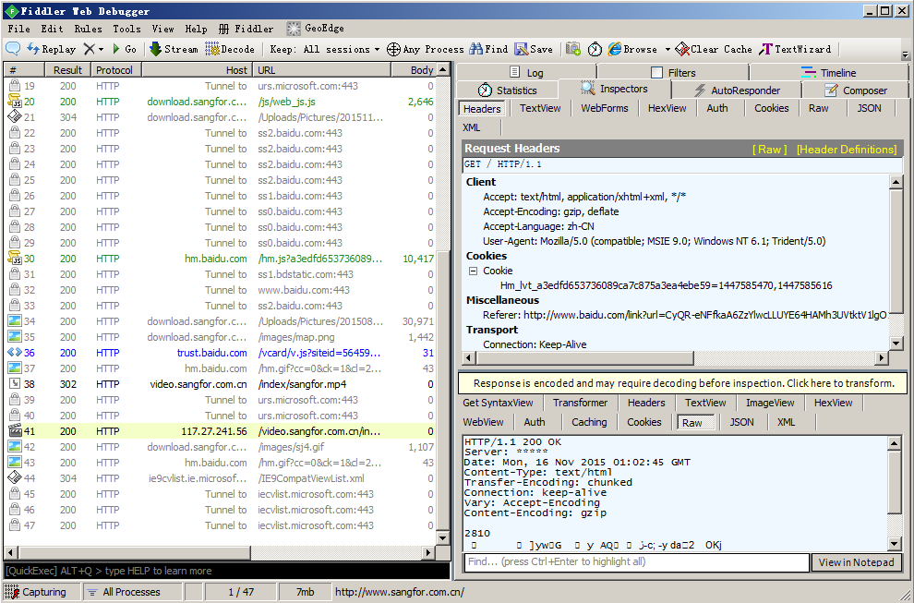
Fiddler
Notes:
http://www.telerik.com/

Slide 21
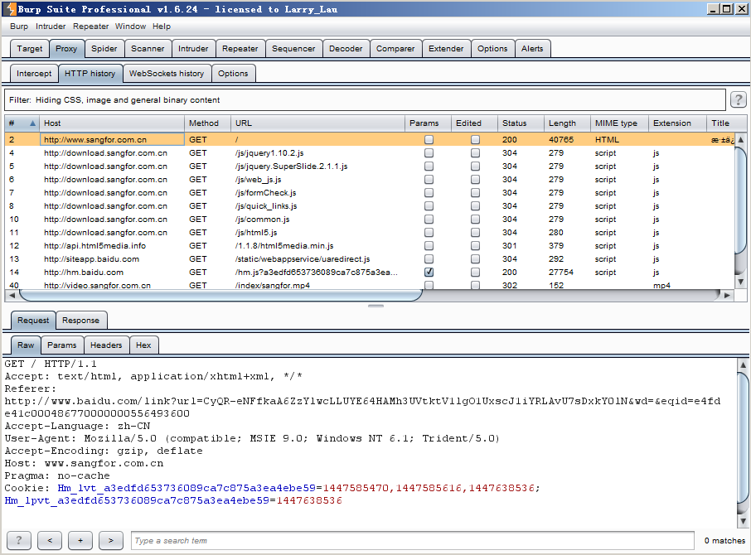
Burp Suite
Notes:
https://portswigger.net/

Slide 22
资料参考
HTTP协议详解
http://www.cnblogs.com/li0803/archive/2008/11/03/1324746.html
Fiddler
http://www.telerik.com/fiddler
Burp Suite
https://portswigger.net/

Slide 23


